Slide 1



TRƯỜNG THCS VÂN ĐỒN
TỔ: SỬ - ĐỊA – GDCD
MÔN: GDCD 7
WELCOME

Slide 2




BÀI 5
BẢO TỒN
DI SẢN
VĂN HÓA
(TIẾT 2)

Slide 3

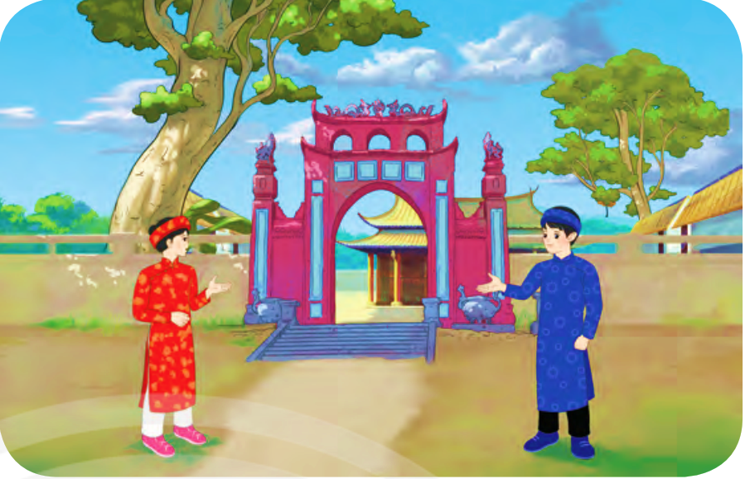
PHÁT HUY GIÁ TRỊ DI SẢN VĂN HOÁ TẠO
CƠ HỘI PHÁT TRIỂN DU LỊCH
Suốt chiều dài lịch sử dựng nước và giữ nước, Việt Nam trở thành một trong những quốc gia có nhiều di sản văn hoá. Đó là những sản phẩm có giá trị lịch sử, văn hoá, khoa học được lưu truyền từ đời này sang đời khác, bao gồm: di sản văn hoá vật thể (sản phẩm vật chất) và di sản văn hoá phi vật thể (sản phẩm tinh thần).
Di sản văn hoá là kết tinh từ kinh nghiệm lao động sáng tạo mà ông cha đã dày công tạo dựng,là sự nhắc nhở con cháu về cội nguồn dân tộc,... Di sản văn hoá đóng vai trò quan trọng vào sự nghiệp xây dựng và phát triển văn hoá Việt Nam, góp phần làm phong phú kho tàng di sản văn hoá thế giới.
Ngày 24/2/2005, Thủ tướng Chính phủ đã kí Quyết định số 36/QĐ-TTg lấy ngày 23/11 hằng năm là ngày Di sản văn hoá Việt Nam; nhằm giáo dục truyền thống yêu nước, lòng tự hào dân tộc, ý thức trách nhiệm bảo vệ di sản văn hoá Việt Nam trong toàn dân.
Theo Vietnam+,https://tuyengiao.vn, ngày 20/11/2019.

Slide 4




Kể tên những di sản
văn hóa phi vật thể?
Kể tên những di sản văn hóa vật thể?

Slide 5
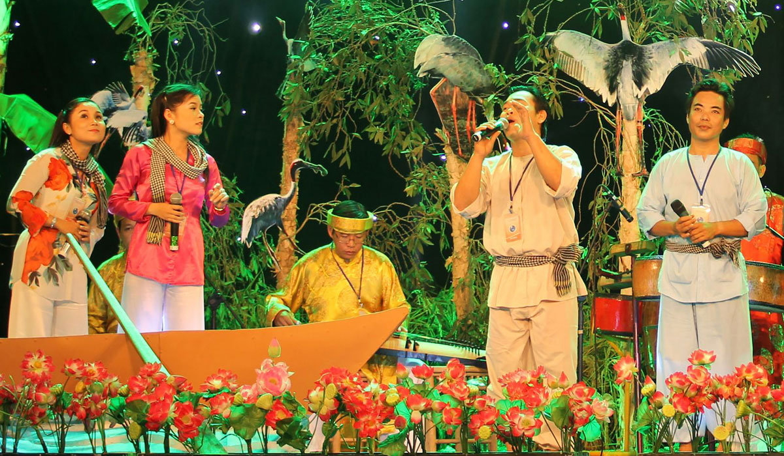
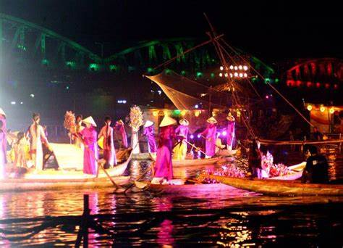
HÒ ĐỒNG THÁP
CA TRÙ HUẾ

Slide 6
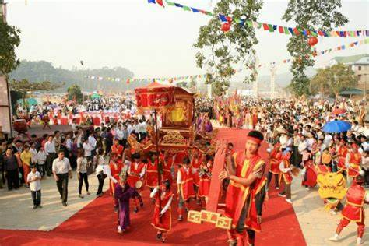
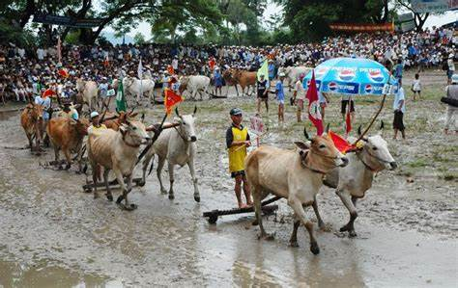
ĐOÀN RƯỚC HỘI GIỐNG Ở LÀNG PHÙ ĐỔNG
LỄ HỘI ĐUA BÒ Ở
AN GIANG

Slide 7

THẢO LUẬN NHÓM
Em hãy thảo luận về các hành vi trong SGK tr. 30 và thực hiện theo yêu cầu dưới đây:
Nêu hành vi vi phạm Pháp luật về bảo tồn di sản
văn hoá và cách đấu tranh, ngăn chặn các hành vi đó?
Đề xuất những việc làm phù hợp với lứa tuổi để góp phần bảo vệ di sản văn hoá?

Slide 8


Giới thiệu cho khách nước ngoài về danh lam thắng cảnh
của Việt Nam.
Buôn bán, trao đổi, cho tặng cổ vật không có giấy phép.
a
d
Phát hiện, đem nộp cổ vật cho
cơ quan có trách nhiệm.
Nhắc nhở bạn bè, người xung quanh giữ gìn, bảo vệ
di sản văn hoá.
b
e
Lấy cắp cổ vật về nhà cất giấu theo mục đích cá nhân.
Tham quan, tìm hiểu di tích lịch sử – văn hoá của quê hương.
g
c

Slide 9

Những việc làm phù hợp với lứa tuổi để góp phần bảo vệ di sản
văn hoá là:
Không lấy cắp cổ vật, đồ vật quý tại các di tích lịch sử.
Không đập phá, viết vẽ bậy lên các di sản văn hóa
Giữ gìn sạch đẹp cảnh quản tại các di tích, danh lam thắng cảnh
Tuyên truyền, nhắc nhở mọi người giữ gìn, bảo vệ di sản văn hóa.

Slide 10

2/ Ý nghĩa của
Di sản văn hoá
DSVH là tài sản của dân tộc.
Thể hiện công sức, kinh nghiệm sống của dân tộc trong công cuộc xây dựng và bảo vệ Tổ quốc.
Đóng vai trò rất quan trọng vào sự nghiệp xây dựng, phát triển văn hoá Việt Nam tiên tiến, đậm đà bản sắc dân tộc.
Góp phần làm phong phú kho tàng di sản văn hoá thế giới.

Slide 11

3/ Quy định của pháp luật về di sản văn hóa
Theo quy định của Luật Di sản văn hoá năm 2001, tổ chức, cá nhân có quyền và
+Sở hữu hợp pháp di sản văn hoá;
+Tham quan, nghiên cứu di sản văn hoá;
+Tôn trọng, bảo vệ và phát huy giá trị di sản văn hoá;
+Thông báo kịp thời địa điểm phát hiện di vật, cổ vật, bảo vật quốc gia, di tích lịch sử văn hoá, danh lam thắng cảnh; giao nộp di vật, cổ vật, bảo vật quốc gia do mình tìm được cho cơ quan nhà nước có thẩm quyền nơi gần nhất;
+Ngăn chặn hoặc đề nghị cơ quan nhà nước có thẩm quyền ngăn chặn, xử lí kịp thời những hành vi phá hoại, chiếm đoạt, sử dụng trái phép di sản văn hoá;
4/ Cách rèn luyện
Mỗi học sinh cần phải tôn trọng, tự hào, giữ gìn và phát huy giá trị di sản văn hoá dân tộc.
Đồng thời chấp hành, tuyên truyền quy định của pháp luật về bảo vệ di sản văn hoá.

Slide 12


LIÊN HỆ THỰC TẾ
ĐỊA PHƯƠNG.

Slide 13
CẢM ƠN CÁC EM ĐÃ
CHÚ Ý LẮNG NGHE

